Slide 1
Proyecto “Mi comunidad” 6to Año de Educación General Básica
LENGUAJE Y COMUNICACIÓN SEXTO BÁSICO
DEPARTAMENTO DE MENTORÍA 2020
Mentora Katterina Rivera G.

Slide 2
Instrucciones generales:
Este plan de trabajo, entrega una serie de actividades que debes realizar durante un mes.
Puedes estar “apoyado” por un adulto. Pero siempre, la prioridad, es que trabajes solo/a.
No necesariamente el trabajo debe ser realizado en una sesión. Puedes ir dividiendo el trabajo en “partes” e ir avanzando poco a poco.
Desarrolla el trabajo en tu cuaderno de Lenguaje y Comunicación.
Los materiales básicos para hacer el trabajo son: Libro: “Papaíto piernas largas” y conexión a internet.
El estudiante o apoderado puede optar por uno de los siguientes medios:
1) Cuaderno (al regresar a clases).
2) Pasar a Word las respuestas y/o actividades desarrolladas y enviar al correo electrónico del o la docente.

Slide 3
ACTIVIDADES

Slide 4
LECTURA DOMICILIARIA: “Papaíto piernas largas”.
Autor : Jean Webster.
1. Antes de leer.
1.1 Observa video en el siguiente link y comenta con tu familia.
https://www.youtube.com/watch?v=dJiA3t0N2ZY#action=share
1.2 Piensa y escribe.
¿De qué crees que se tratará la novela?
¿De qué género es: policial, romance, aventuras, ciencia ficción?
¿Quién será el personaje principal?
¿Qué te llama la atención del video?
¿Qué se sugiere en el video y cómo?

Slide 6
1.3 Invento una historia.
Después de ver el video, escribe un cuento inventado por ti, el cuento debe estar basado en el mismo video.

Slide 7
2. Actividades Durante la lectura
2.1 Recuerdo.
¿Cuál es la situación inicial del protagonista en la historia?
¿Qué suceso inicia la acción?
¿Qué acontecimientos cambian el curso de la historia?
¿Qué hecho provoca el desenlace del cuento?
..................................................................................................................................................................................................................................................................................................................................................................................................................................................................................................................................................................................................................................................................................................................................................................................................................................................................................................................................................................................

Slide 8
2.2 Dibujo.
La protagonista pudo ver la sombra de uno de los Síndicos (los que mantenían económicamente al orfanato), que ya estaba a punto de marcharse. En su sombra, las piernas se proyectaban tan largas, que ella pensó que se trataba de un verdadero “Papaíto Piernas-Largas”. el Síndico que acababa de ver había decidido enviarla a la Universidad para que se convirtiera en escritora, tras leer una historia de la joven”. Él costearía los estudios y brindaría a la joven una importante mensualidad, pidiendo a cambio solamente una carta mensual de Jerusha, donde contaría sus progresos en los estudios y sus actividades cotidianas.

Slide 9
3. Actividades Después de la lectura.
3.1 Explico.
Los protagonistas del relato, ¿se parecen a alguien que tú conozcas? ¿En qué?
La historia que leíste, ¿se parece a algún otro relato? ¿En qué?
¿Qué te llama la atención sobre Jerusha?
¿Qué la caracteriza? Justifica con citas o episodios de la novela.
¿Qué la distingue de sus compañeras? Justifica con citas o episodios de la novela.

Slide 11
¿Por qué Jerusha no acepta comprar todo lo que le dé la gana, a pesar de que a Papaíto no le importa que ella lo haga?
¿Por qué Jerusha se ha propuesto devolver a Papaíto el dinero que ha invertido en su educación? ¿Qué habrías hecho tú en su lugar?
En una carta, se demuestra que Papaíto no está de acuerdo con que Jerusha acepte la invitación de ir a la granja de los Mc Bride. ¿Por qué?

Slide 12
¿Cómo reacciona Jerusha frente al parecer de Papaíto? ¿Por qué?
¿Cómo se va transformando Jerusha a lo largo de la historia? Justifica su respuesta con citas o episodios del texto.
Jerusha se esfuerza mucho en sus estudios. ¿Qué la motiva a ello?

Slide 13
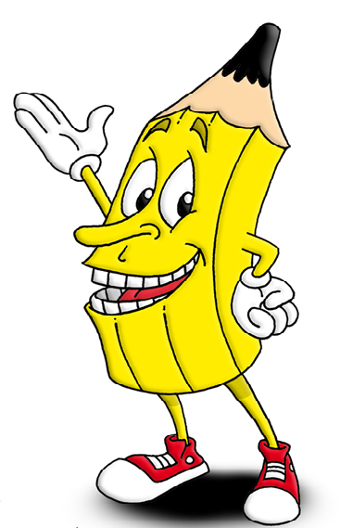
¿Cómo era el ambiente en el Hogar John Grier?
¿De qué modo este origen hace que Jerusha se sienta como una “extranjera” cuando entra a la universidad?
Cuando Jerusha entra a la universidad, su origen le da mucha inseguridad. ¿Qué cosas empieza a valorar de él, poco a poco?
¿Qué critica Jerusha del modo de ser de algunas personas con mucho dinero?
¿Por qué ella valora tanto la austeridad que aprendió en el hogar?
¿Cómo es el ambiente de la Granja Los Sauces?
¿Cómo es la vida de Jerusha en ella?
¿Qué hechos importantes transcurren en la granja?

Slide 15
3.2 Produzco.
Describe el ambiente por escrito, utilizando tus propias palabras y ampliando la descripción con detalles inferidos a partir de lo que se narra en el relato.

Slide 16
3.3 Participo.
¿Qué valores están en juego en la situación presentada en la historia?
¿Cómo resolvieron los personajes la situación?, ¿respetaron o pasaron a llevar sus principios?
¿Qué diálogos o descripciones nos dicen lo que sentía el personaje frente a esa situación?
¿Qué habría hecho yo en el lugar del personaje?
Jerusha Abbot era una joven de 17 años que vivió toda su vida en el Hogar John Grier. Era la mayor de todos los huérfanos, trabajaba muy duro ocupándose de los niños más pequeños. Un día, la directora del Hogar pidió hablar con Jerusha, uno de los Síndicos, había decidido enviarla a la Universidad. Él costearía los estudios y brindaría a la joven una importante mensualidad.

Slide 18
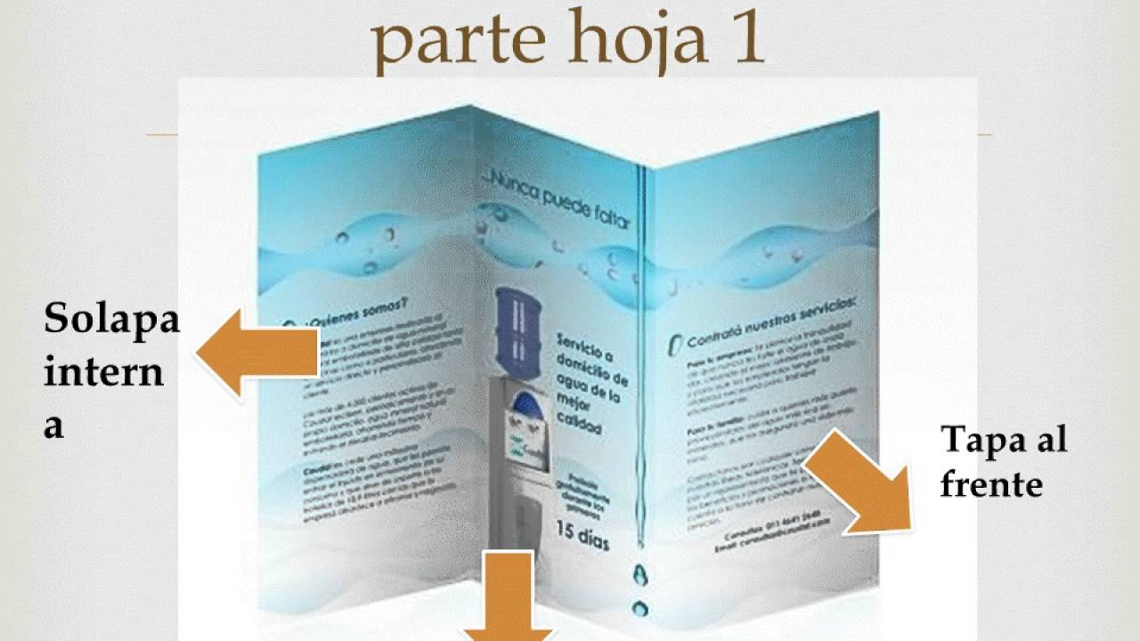
Actividad transversal a la asignatura de Ciencias Naturales. Folleto informativo.
.
Busca información en artículos informativos, textos de Ciencias Naturales, revistas, Internet, enciclopedias, etc. y elabora un folleto que incluya información sobre el insecto papaíto piernas largas (insecto al cual asemeja Jerusha a su benefactor).
Ejemplo:

Slide 19
Actividad transversal a la asignatura de Educación Tecnológica. Mi comunidad.
La historia del libro presenta distintos ambientes, elige uno de ellos: Hogar John Grier, Universidad, Casa de Julia en Nueva York o la Granja de Los Sauces. Con ayuda de tu familia, confecciona una maqueta que se asemeje a tu comunidad y en el centro de ella elabora uno de los lugares mencionados anteriormente. Para ello explica cómo has planificado esta actividad.
Materiales:
Pasos a seguir:

Slide 20
Actividad transversal a la asignatura de Artes.
Afiche.
Elabora un afiche que promueva la lectura de este libro.

Slide 21
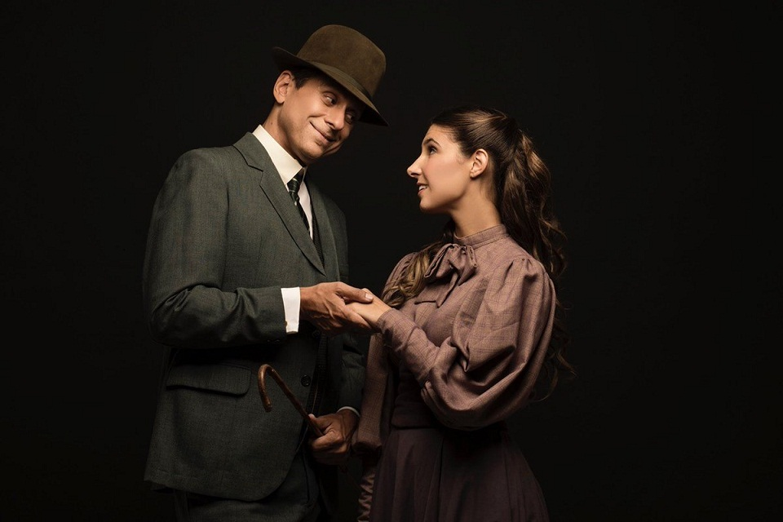
Actividad transversal a la asignatura de Música.
¡A cantar!
Busca o crea una canción alusiva al tema del libro (historia de amor entre una joven e inteligente huérfana y su joven benefactor). Relaciona lo escuchado con sensaciones, emociones e ideas por diversos medios (escrito, oral, corporal, visual) en forma clara, cuidada y significativa.

